Slide 1




VI PHẠM PHÁP LUẬT VÀ TRÁCH NHIỆM PHÁP LÝ
Nội dung chính
Bài tập
Thảo luận và giải đáp thắc mắc

Slide 2
Mục tiêu bài học
- Trình bày được khái niệm, dấu hiệu nhận biết, các yếu tố cấu thành và phân loại được VPPL.
- Nhận diện được một hành vi nào đó là hành vi VPPL, xác định được một cách cơ bản loại VPPL và loại TNPL tương ứng.
- Trình bày được khái niệm, đặc điểm, các loại và chủ thể phải chịu TNPL, phân biệt được TNPL với các loại trách nhiệm khác, có ý thức tự điều chỉnh hành vi của mình, không thực hiện hành vi VPPL.

Slide 3
Nội dung chính
VI PHẠM PHÁP LUẬT
Khái niệm VPPL
Đặc điểm của VPPL
Cấu thành VPPL
Phân loại VPPL
II. TRÁCH NHIỆM PHÁP LÝ
Khái niệm TNPL
Đặc điểm TNPL
Phân loại TNPL

Slide 4


Vi phạm pháp luật là gì?

Slide 5

1. Khái niệm vi phạm pháp luật
Vi phạm pháp luật là hành vi trái luật, có lỗi, do chủ thể có năng lực trách nhiệm pháp lý thực hiện, xâm hại đến các quan hệ xã hội được pháp luật bảo vệ.

Slide 6


Dấu hiệu của vi phạm pháp luật
1
Là hành vi nguy hiểm cho xã hội của con người
2
Là hành vi trái pháp luật
3
4
Là hành vi có lỗi
Là hành vi do người có năng lực trách nhiệm pháp lý thực hiện

Slide 7
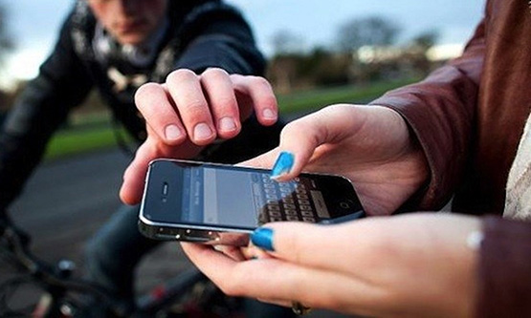

Slide 8
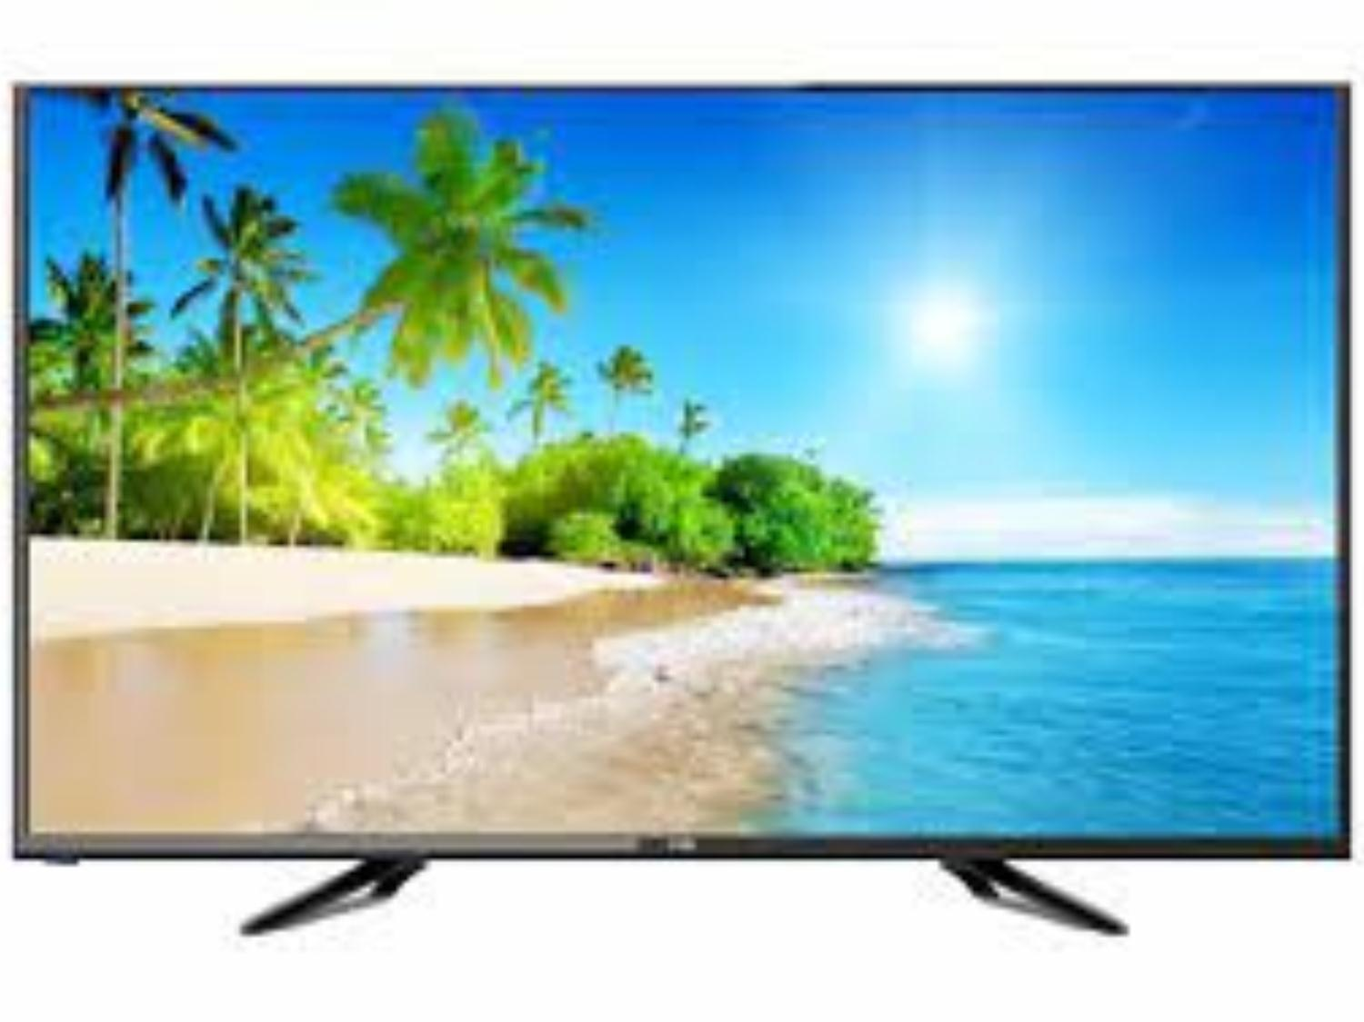
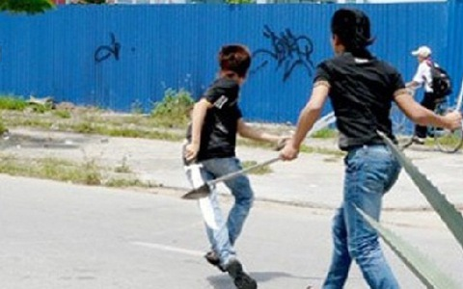

Slide 9
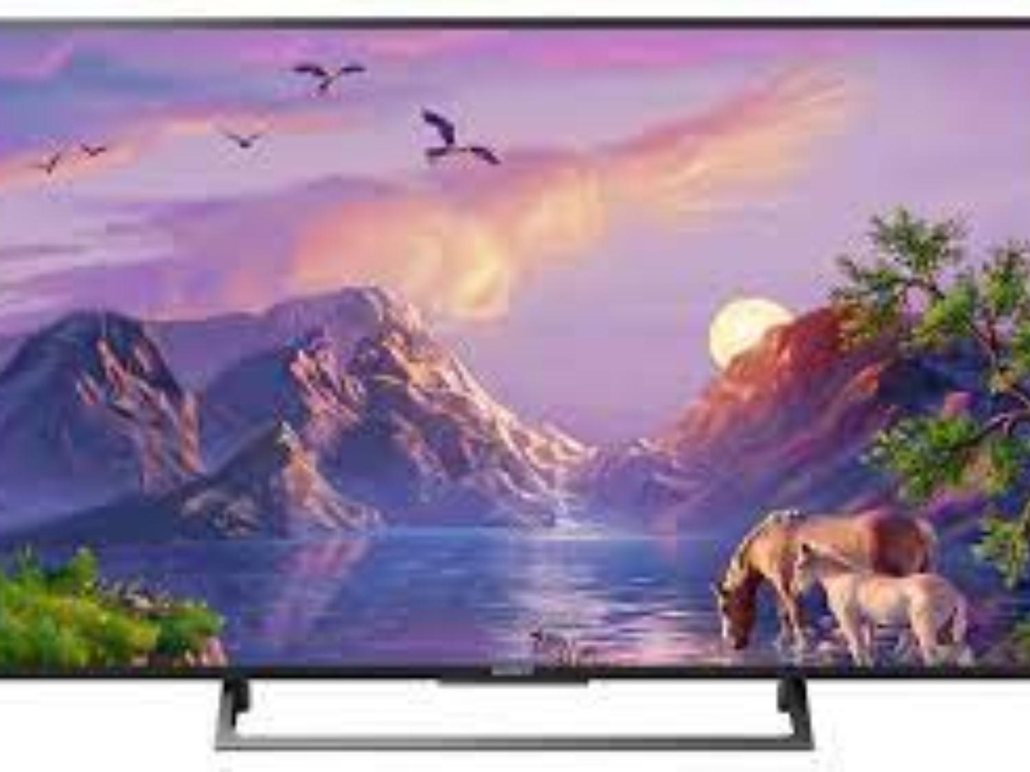
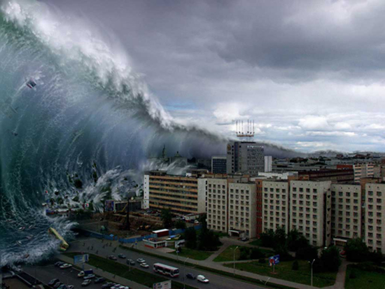

Slide 10
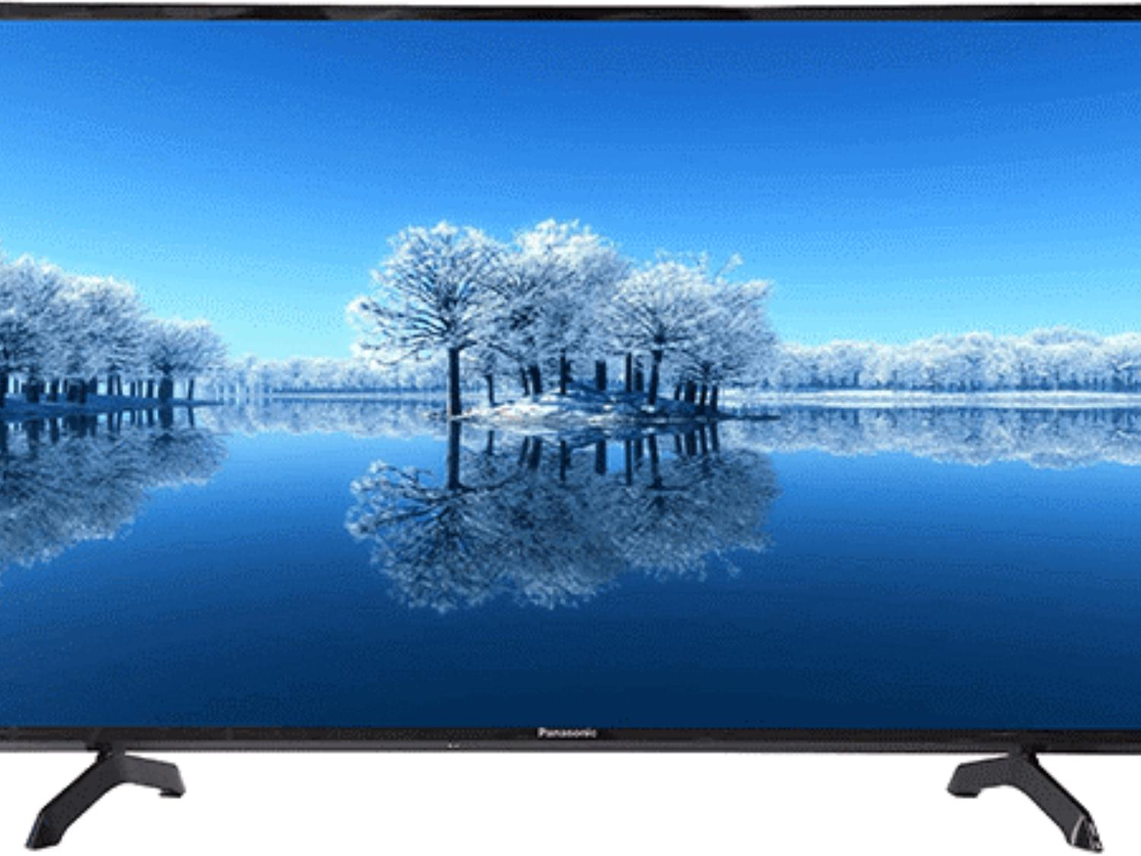
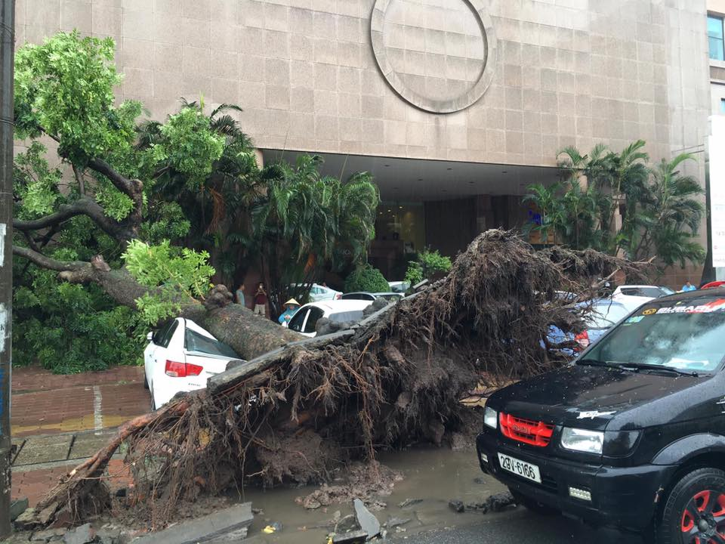

Slide 11
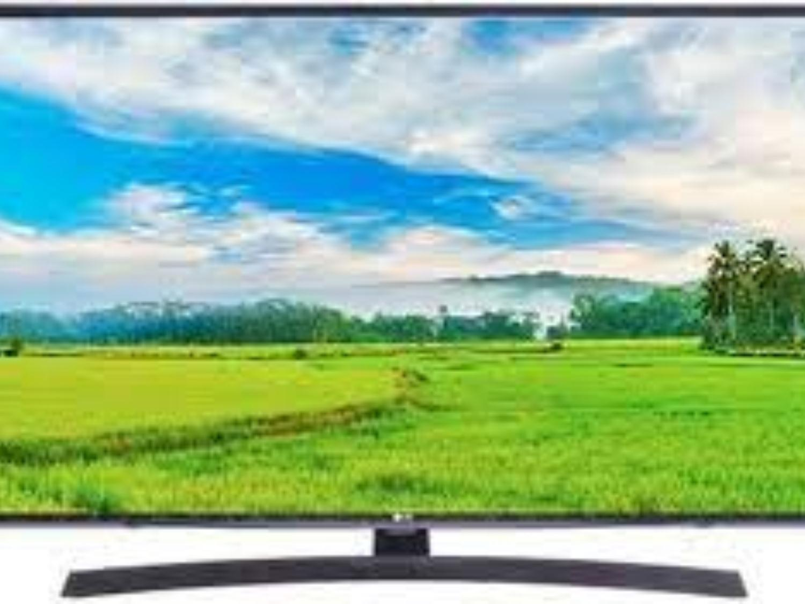
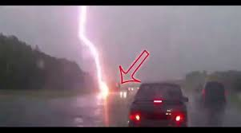

Slide 12
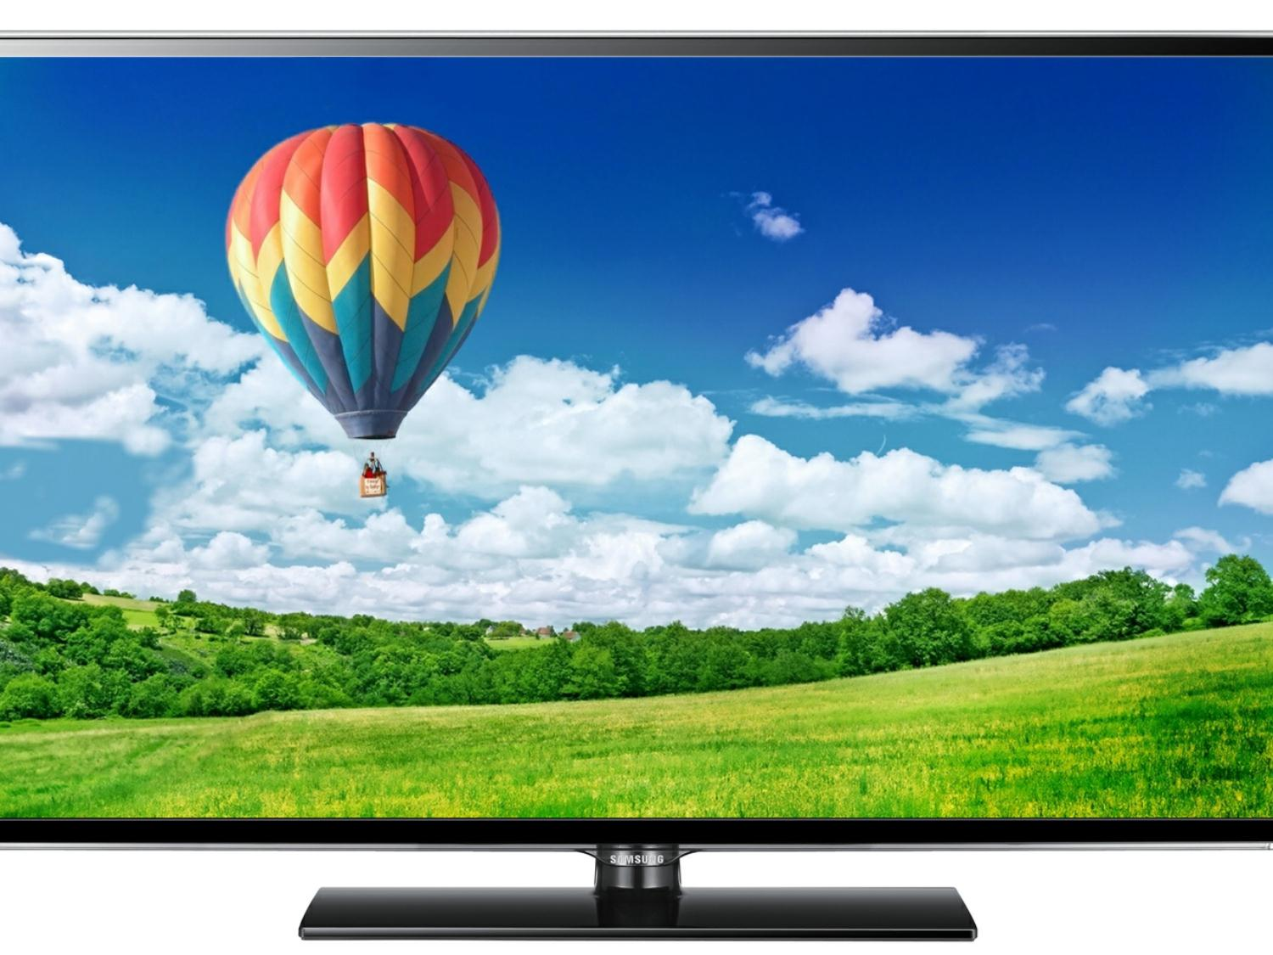


Slide 13
2. Dấu hiệu của vi phạm pháp luật
1
Là hành vi nguy hiểm cho xã hội của con người
2
Là hành vi trái pháp luật
3
4
Là hành vi có lỗi
Là hành vi do người có năng lực trách nhiệm pháp lý thực hiện

Slide 14
Không thực hiện
những diều
PL yêu cầu
Thực hiện
những diều
PL cấm
TRÁI
PHÁP
LUẬT
Vượt quá giới
hạn PL cho phép

Slide 15
Không thực hiện
những diều
PL yêu cầu
TRÁI
PHÁP
LUẬT

Slide 16
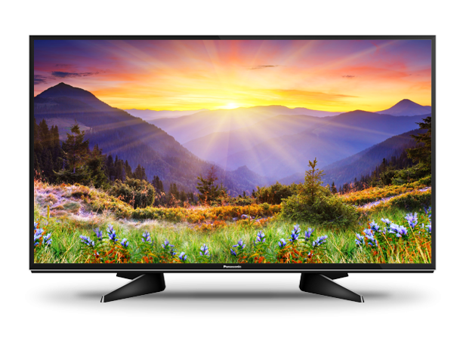
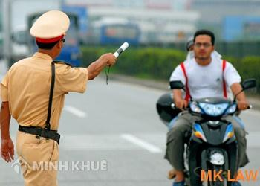

Slide 17
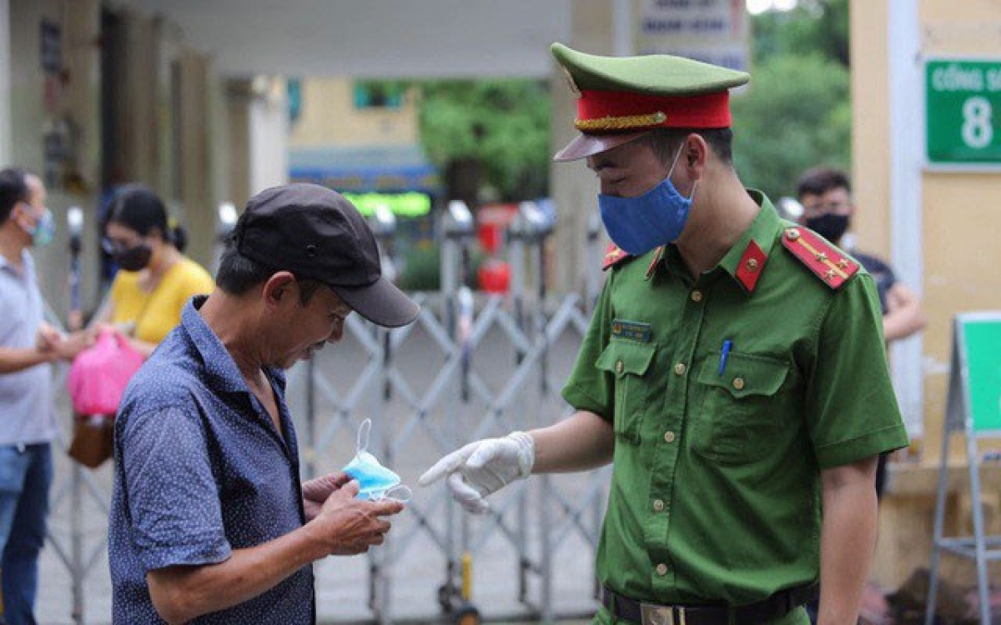

Slide 18
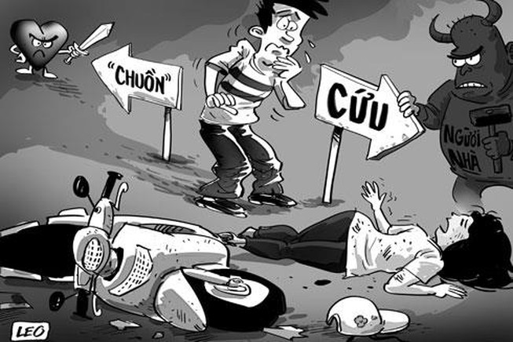

Slide 19
Thực hiện
những diều
PL cấm
TRÁI
PHÁP
LUẬT

Slide 20
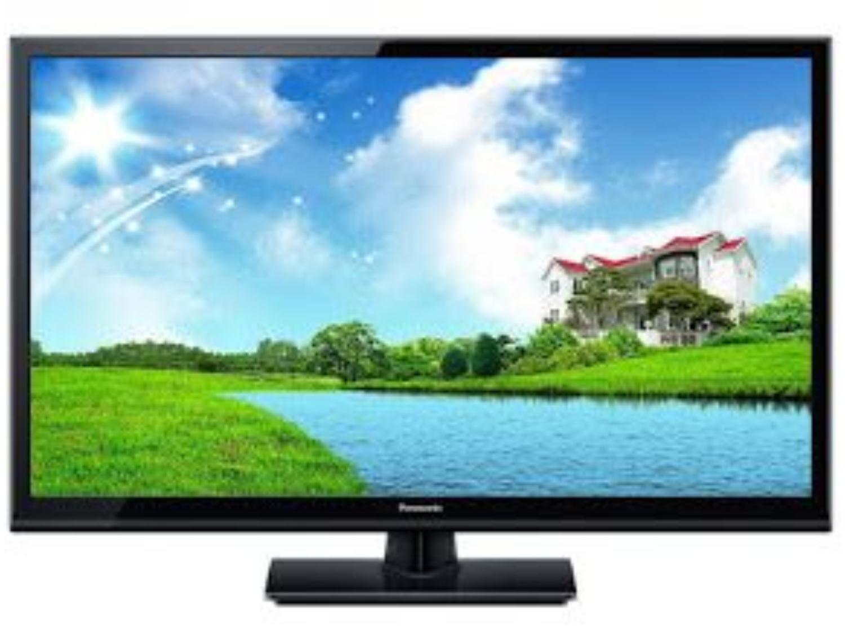
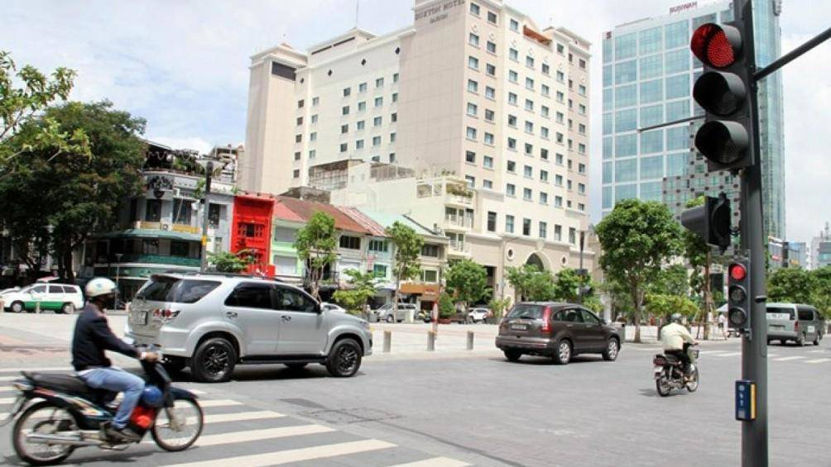

Slide 21
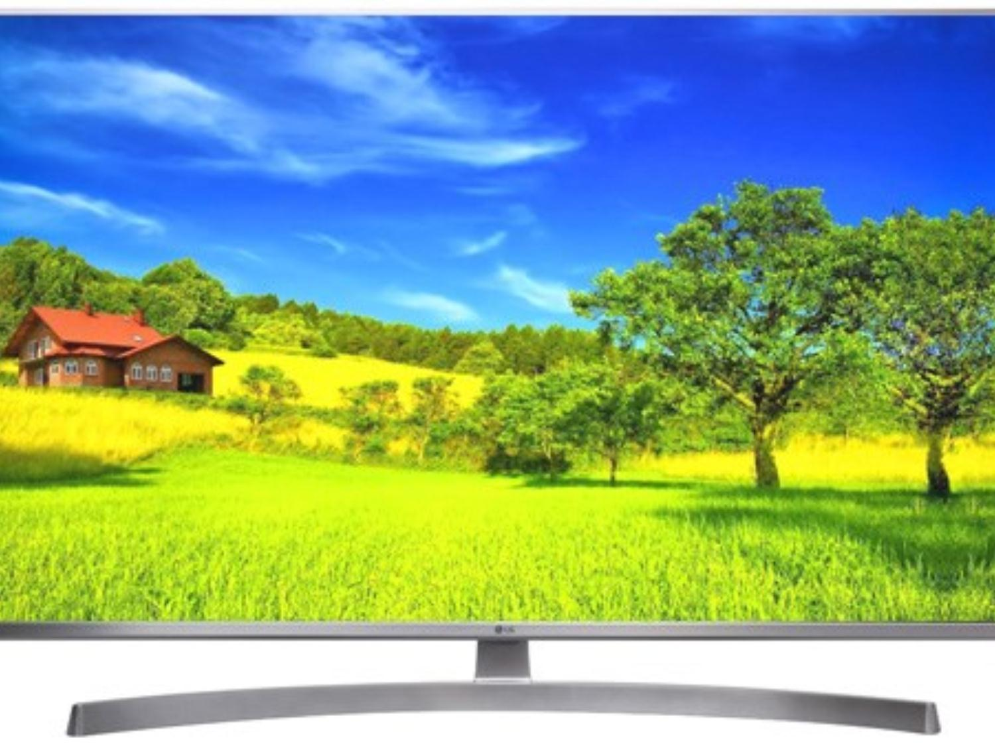
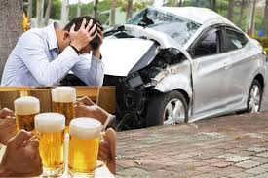

Slide 22
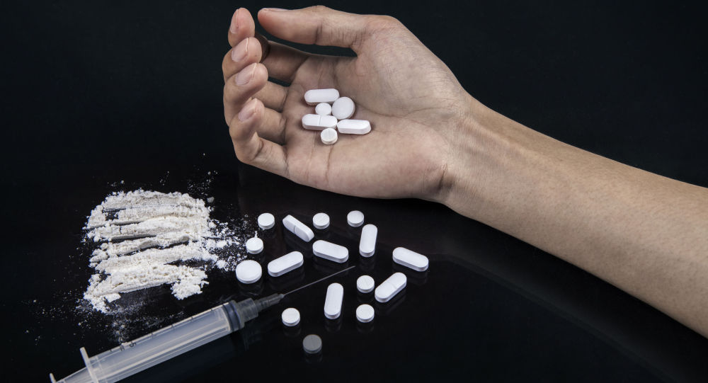

Slide 23
TRÁI
PHÁP
LUẬT
Vượt quá giới
hạn PL cho phép

Slide 24
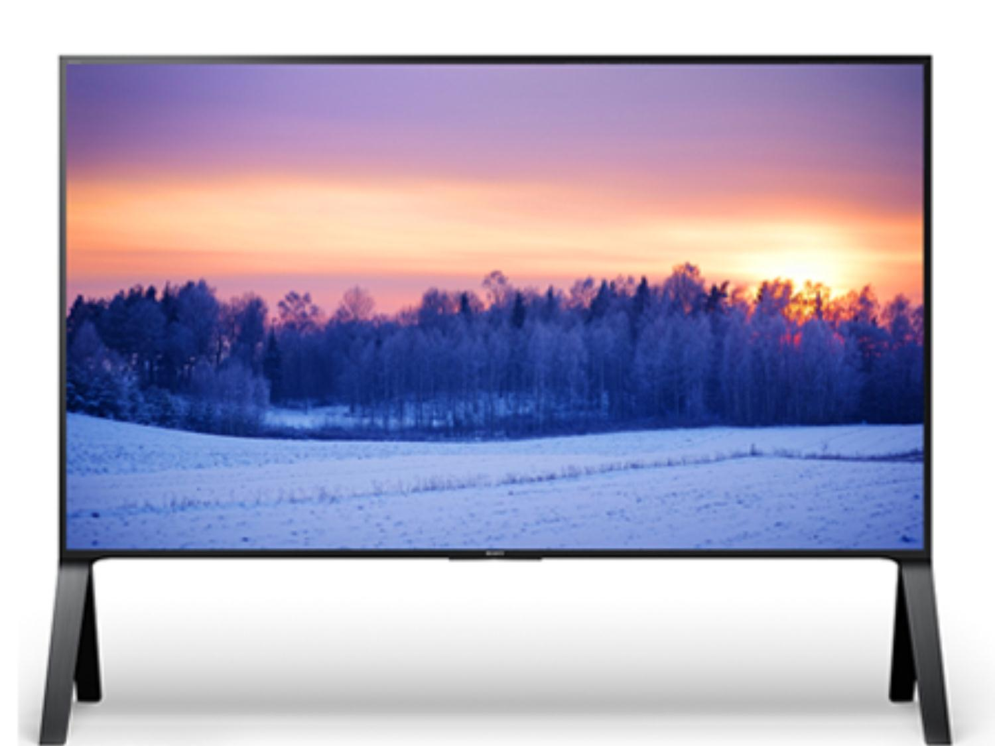
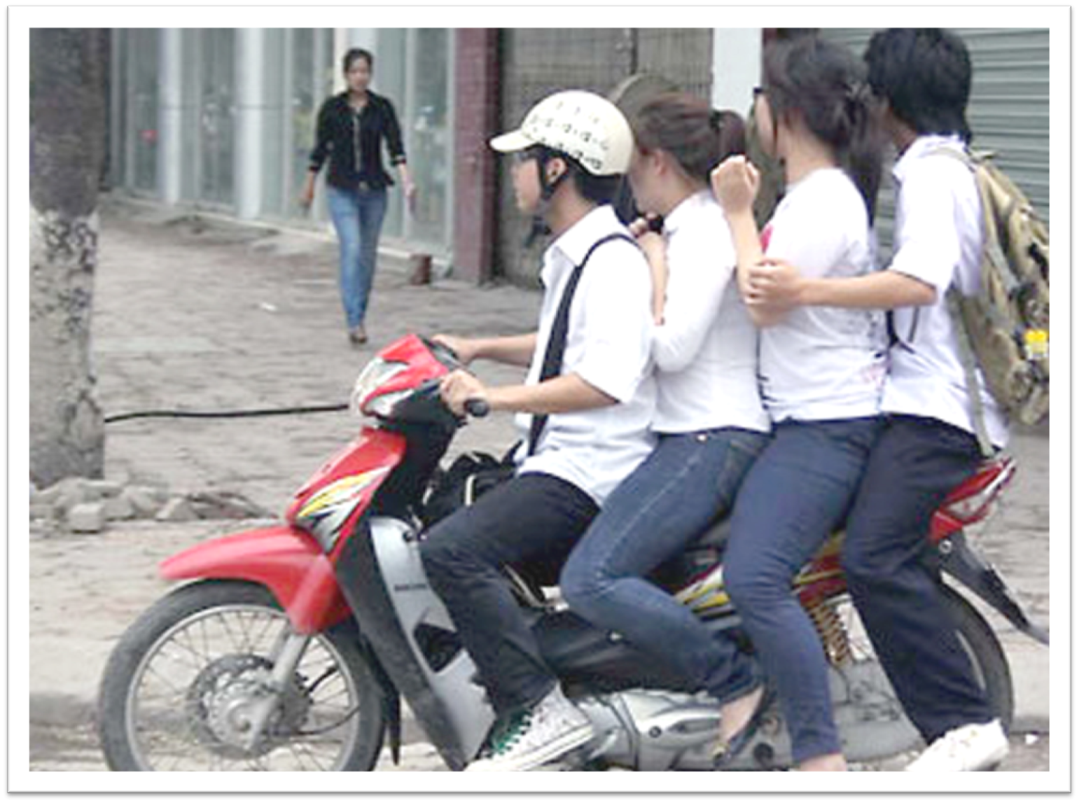

Slide 25
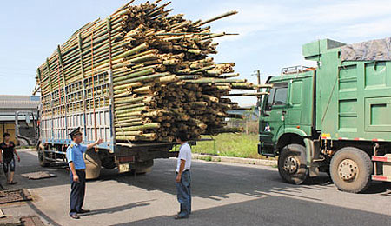

Slide 26
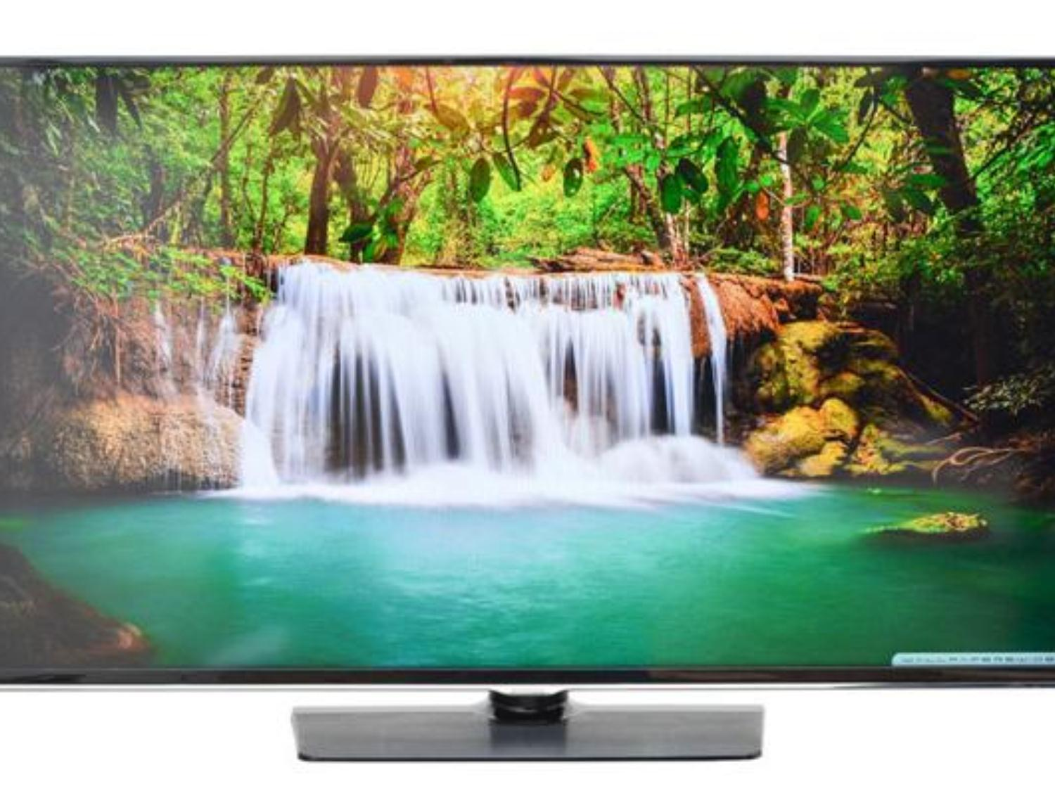
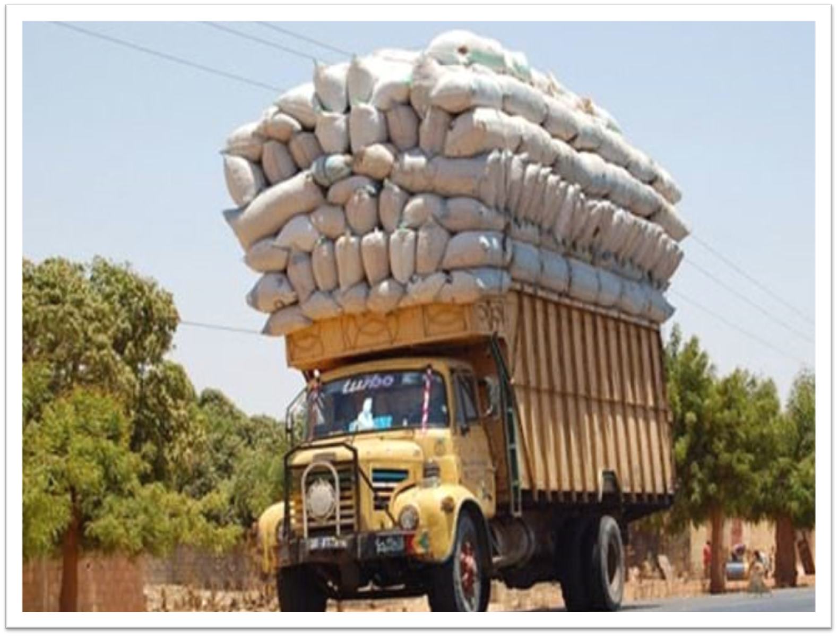

Slide 27
Không thực hiện
những diều
PL yêu cầu
Thực hiện
những diều
PL cấm
TRÁI
PHÁP
LUẬT
Vượt quá giới
hạn PL cho phép

Slide 28
2. Dấu hiệu của vi phạm pháp luật
1
Là hành vi nguy hiểm cho xã hội của con người
2
Là hành vi trái pháp luật
3
4
Là hành vi có lỗi
Là hành vi do chủ thể có năng lực trách nhiệm pháp lý thực hiện

Slide 29


Slide 30


Slide 31
Lỗi là trạng thái tâm lý phản ánh thái độ tiêu cực của chủ thể đối với hành vi trái pháp luật của mình và hậu quả do hành vi đó gây ra.
Khái niệm lỗi

Slide 32


2. Dấu hiệu của vi phạm pháp luật
1
Là hành vi nguy hiểm cho xã hội của con người
2
Là hành vi trái pháp luật
3
4
Là hành vi có lỗi
Là hành vi do chủ thể có năng lực trách nhiệm pháp lý thực hiện

Slide 33
Năng lực pháp luật
Năng lực hành vi
Năng lực chủ thể

Slide 34

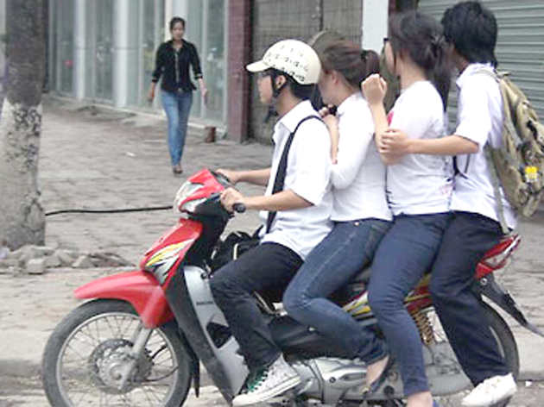
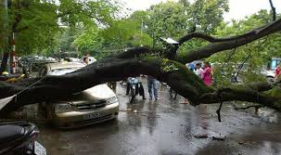
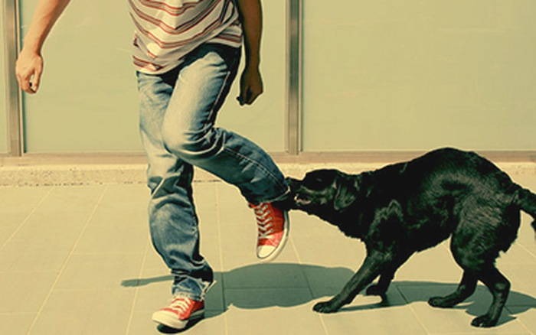

Hành vi vi phạm pháp luật?
1
2
3
4

Slide 35
3. Cấu thành của vi phạm pháp luật
Mặt khách quan
Khách thể
Mặt chủ quan
Chủ thể

Slide 36
Mặt khách quan của VPPL
Là toàn bộ những dấu hiệu bên ngoài của VPPL
Hành vi trái luật
Hậu quả của hành vi
Mối quan hệ nhân quả giữa hành vi và hậu quả
Các yếu tố khác: Thời gian, địa điểm, công cụ, phương tiện

Slide 37
Mặt chủ quan của VPPL
Mặt chủ quan
Lỗi
Động cơ
Mục đích

Slide 38


Mặt chủ quan của VPPL
Cố ý trực tiếp
Cố ý
Cố ý gián tiếp
Lỗi
Vô ý do cẩu thả
Vô ý
Vô ý do quá tự tin

Slide 39
Lỗi cố ý trực tiếp
Nhận thức được tính
chất nguy hiểm của
hành vi
Lý
trí
Lỗi cố
Ý trực tiếp
Thấy trước được hậu
quả do hành vi đó
gây ra
Text
Ý chí
Mong muốn cho hậu
quả đó xảy ra.

Slide 40
Lỗi cố ý gián tiếp
Nhận thức được tính
chất nguy hiểm của
hành vi
Lý
trí
Lỗi cố
Ý gián tiếp
Thấy trước được hậu
quả do hành vi đó
gây ra
Text
Ý chí
Bỏ mặc cho hậu
quả đó xảy ra.

Slide 41
Lỗi vô ý do quá tự tin
Lý trí
Thấy trước được
hậu quả do
hành vi gây ra
Vô ý
do
quá
tự
tin
Tin hậu quả
không xảy ra
Ý
chí
Tin ngăn ngừa
được hậu quả

Slide 42
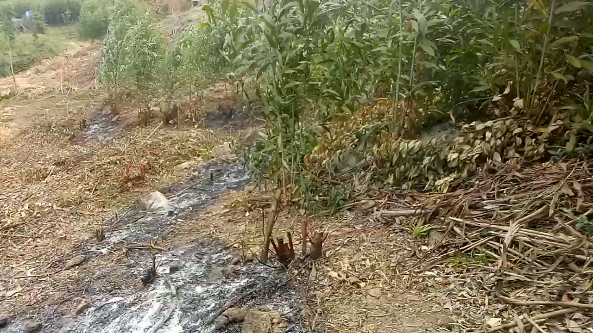

Slide 43
Không thấy
trước hậu quả
Người
thực
hiện
hành
vi
Vô ý
do
cẩu
thả
Phải thấy
trước
hậu quả
Có thể
thấy trước
hậu quả

Slide 44
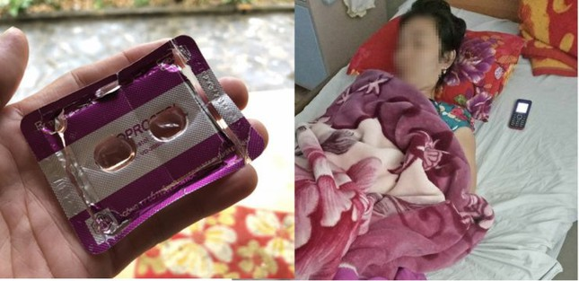

Slide 45
Mặt chủ quan của VPPL
Động cơ
Động cơ vi phạm pháp luật là động lực tâm lý bên trong thúc đẩy chủ thể thực hiện hành vi trái pháp luật.

Slide 46


Slide 47
Mặt chủ quan của VPPL
Mục đích
Mục đích vi phạm pháp luật là kết quả cuối cùng mà chủ thể mong muốn đạt được khi thực hiện hành vi trái pháp luật.

Slide 48
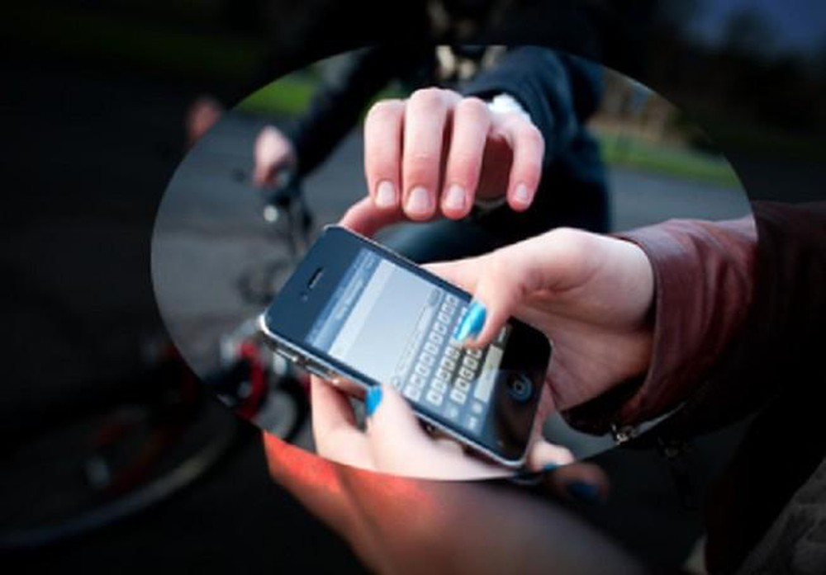

Slide 49


Chủ thể của VPPL
Chủ thể của vi phạm pháp luật là cá nhân, tổ chức thực hiện hành vi vi phạm
Chủ thể của vi phạm pháp luật phải có năng lực hành vi

Slide 50
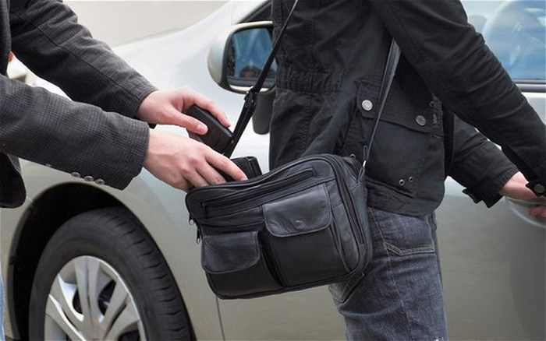
Khách thể của VPPL
Là các quan hệ xã hội được pháp luật bảo vệ và bị hành vi vi phạm pháp luật xâm hại

Slide 51
4. Phân loại vi phạm pháp luật
Vi phạm hành chính
Vi phạm dân sự
Vi phạm kỷ luật
Vi phạm công vụ
Vi phạm
Hinh sự

Slide 52
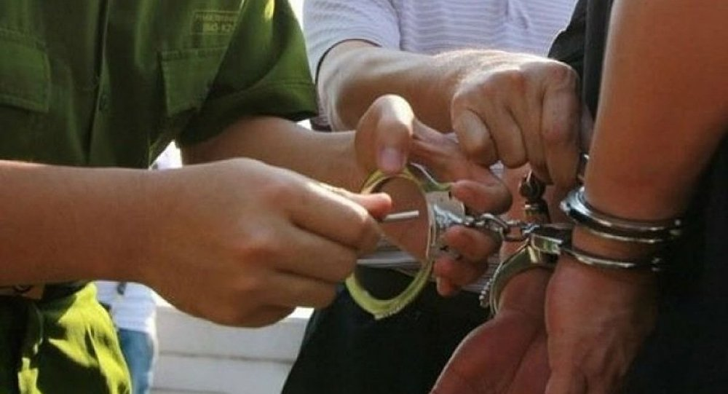
II. TRÁCH NHIỆM PHÁP LÝ
Trách nhiệm pháp lý là hậu quả bất lợi do Nhà nước áp dụng đối với các cá nhân, tổ chức vi phạm pháp luật

Slide 53
Đặc điểm
1
Cơ sở của TNPL là VPPL
2
Là sự lên án của NN và XH đối với chủ thể VLPL
3
Liên quan mất thiết đến cưỡng chế NN
4
Cơ sở TNPL là bản án, quyết định có hiệu lực PL

Slide 54
Các loại trách nhiệm pháp lý
TN hình sự
TN dân sự
TN hành chính
TN kỷ luật
TN công vụ

